Slide 1
Code Retreat
Контур.Кампус, Иннополис, октябрь 2015
Павел Егоров, @xoposhiy

Slide 2
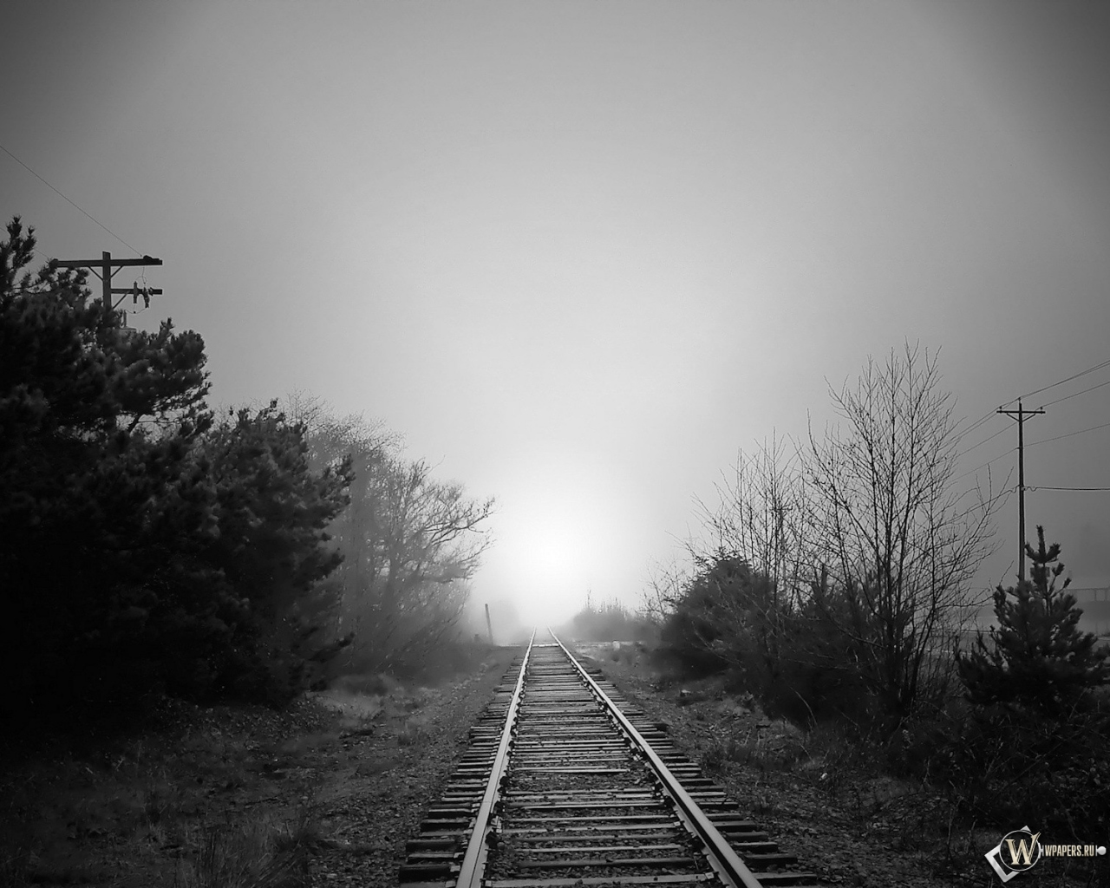

Slide 3
Code Retreat
Задача: Игра «Жизнь»
4 сессии кодирования по 45 минут.
В парах.
Каждую сессию пары меняются.
В конце сессии весь код удаляется
Постарайтесь работать в стиле TDD
Весь интерес в ограничениях!

Slide 4
Игра жизнь
Бесконечное двумерное клеточное поле
Клетка м.б. жива (черная) или мертва (белая)
Пошаговая игра
Менее двух живых соседей → смерть
Более трех живых соседей → смерть
Ровно три живых соседа → жизнь
* соседи в смысле 8-связности

Slide 5
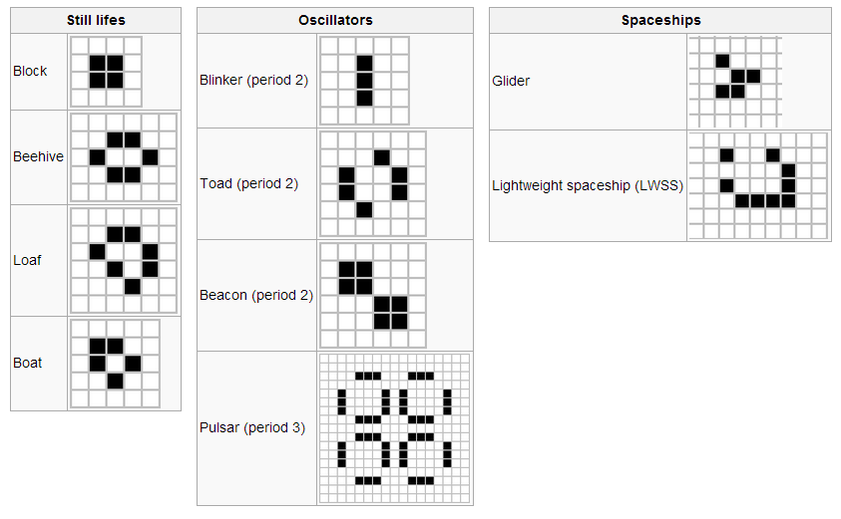


Игра жизнь

Slide 6


Игра жизнь

Slide 7
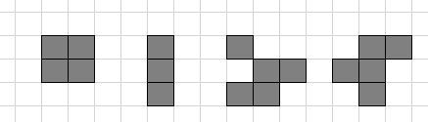
Сессия 1
Освойтесь с задачей.
Запрограммируйте что-нибудь.
Каждые 11 минут — смена человека за клавиатурой
< 2 соседей → смерть
> 3 соседей → смерть
= 3 соседа → жизнь
= 2 соседа → состояние не меняется

Slide 8
Сессия 2
Используйте TDD
Начинать с теста
Один простейший Assert на тест
3-min timeframe
< 2 соседей → смерть
> 3 соседей → смерть
= 3 соседа → жизнь
= 2 соседа → состояние не меняется

Slide 9
Сессия 3
Первые 10 минут нельзя программировать
Не должно быть методов длиннее 3 строк.
Игровое поле бесконечно
< 2 соседей → смерть
> 3 соседей → смерть
= 3 соседа → жизнь
= 2 соседа → состояние не меняется

Slide 10
Сессия 4
Без мышки / тачпада / трекпоинта
Без циклов
< 2 соседей → смерть
> 3 соседей → смерть
= 3 соседа → жизнь
= 2 соседа → состояние не меняется

Slide 11
Сессия 5
Расширяемость:
Количество учитываемых соседей
Замкнутость или бесконечность поля
Больше двух (жив/мертв) состояний
Придумайте свой вариант
< 2 соседей → смерть
> 3 соседей → смерть
= 3 соседа → жизнь
= 2 соседа → состояние не меняется

